Slide 1



AMOR PLATÓNICO
ppsx Mari Tere

Slide 2


¡amor que me haces feliz!
ppsx Mari Tere

Slide 3


amor que aun sin saberlo
ya has dormido junto a mí.
ppsx Mari Tere

Slide 4



Nunca me veré en tus ojos
ppsx Mari Tere

Slide 5




ni tus labios probaré.
ppsx Mari Tere

Slide 6



nunca me dirás que amas,
ppsx Mari Tere

Slide 7
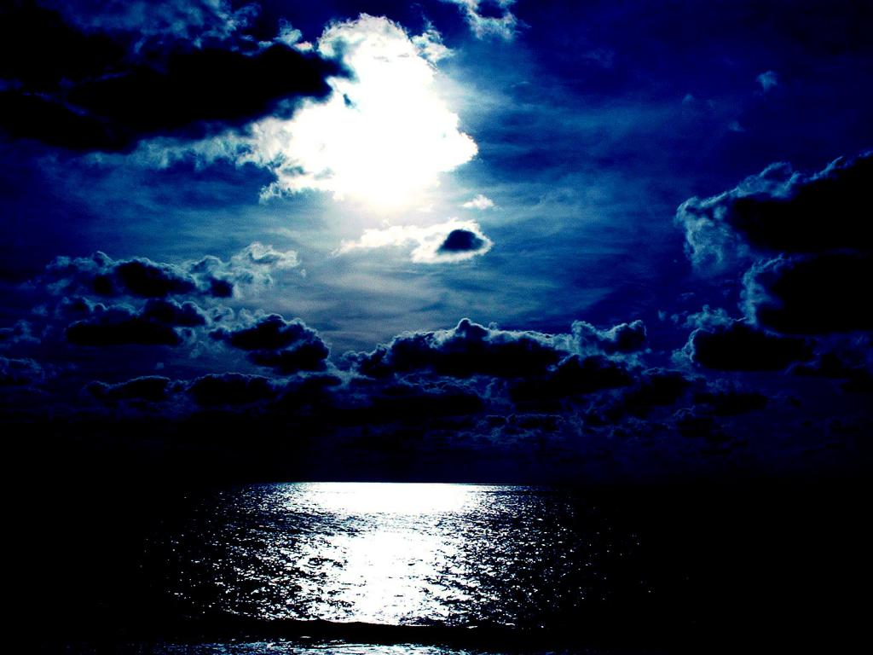


¡y yo nunca lo diré!
ppsx Mari Tere

Slide 8


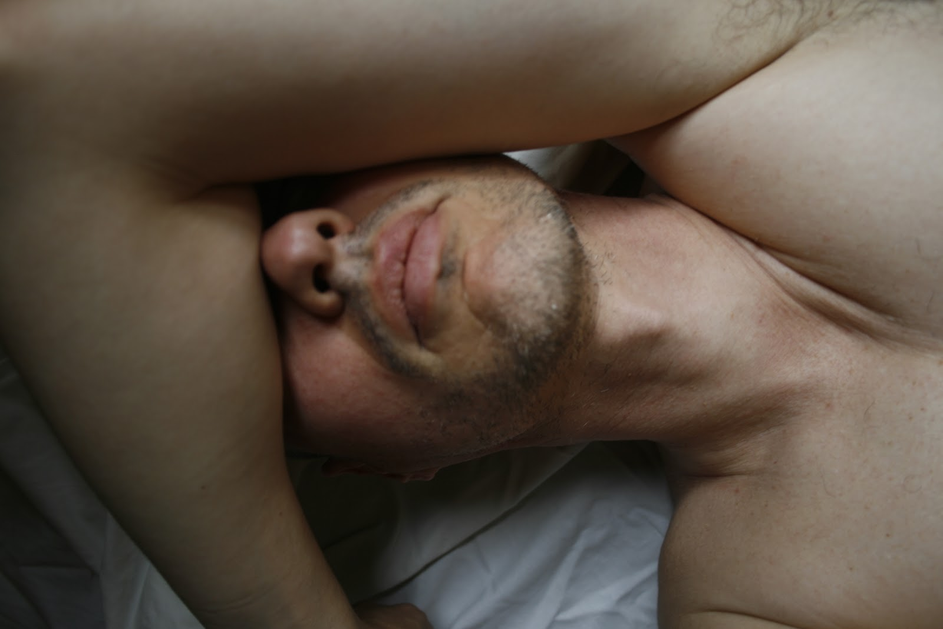

Amor de noches de insomnio
por estar pensando en ti,
ppsx Mari Tere

Slide 9

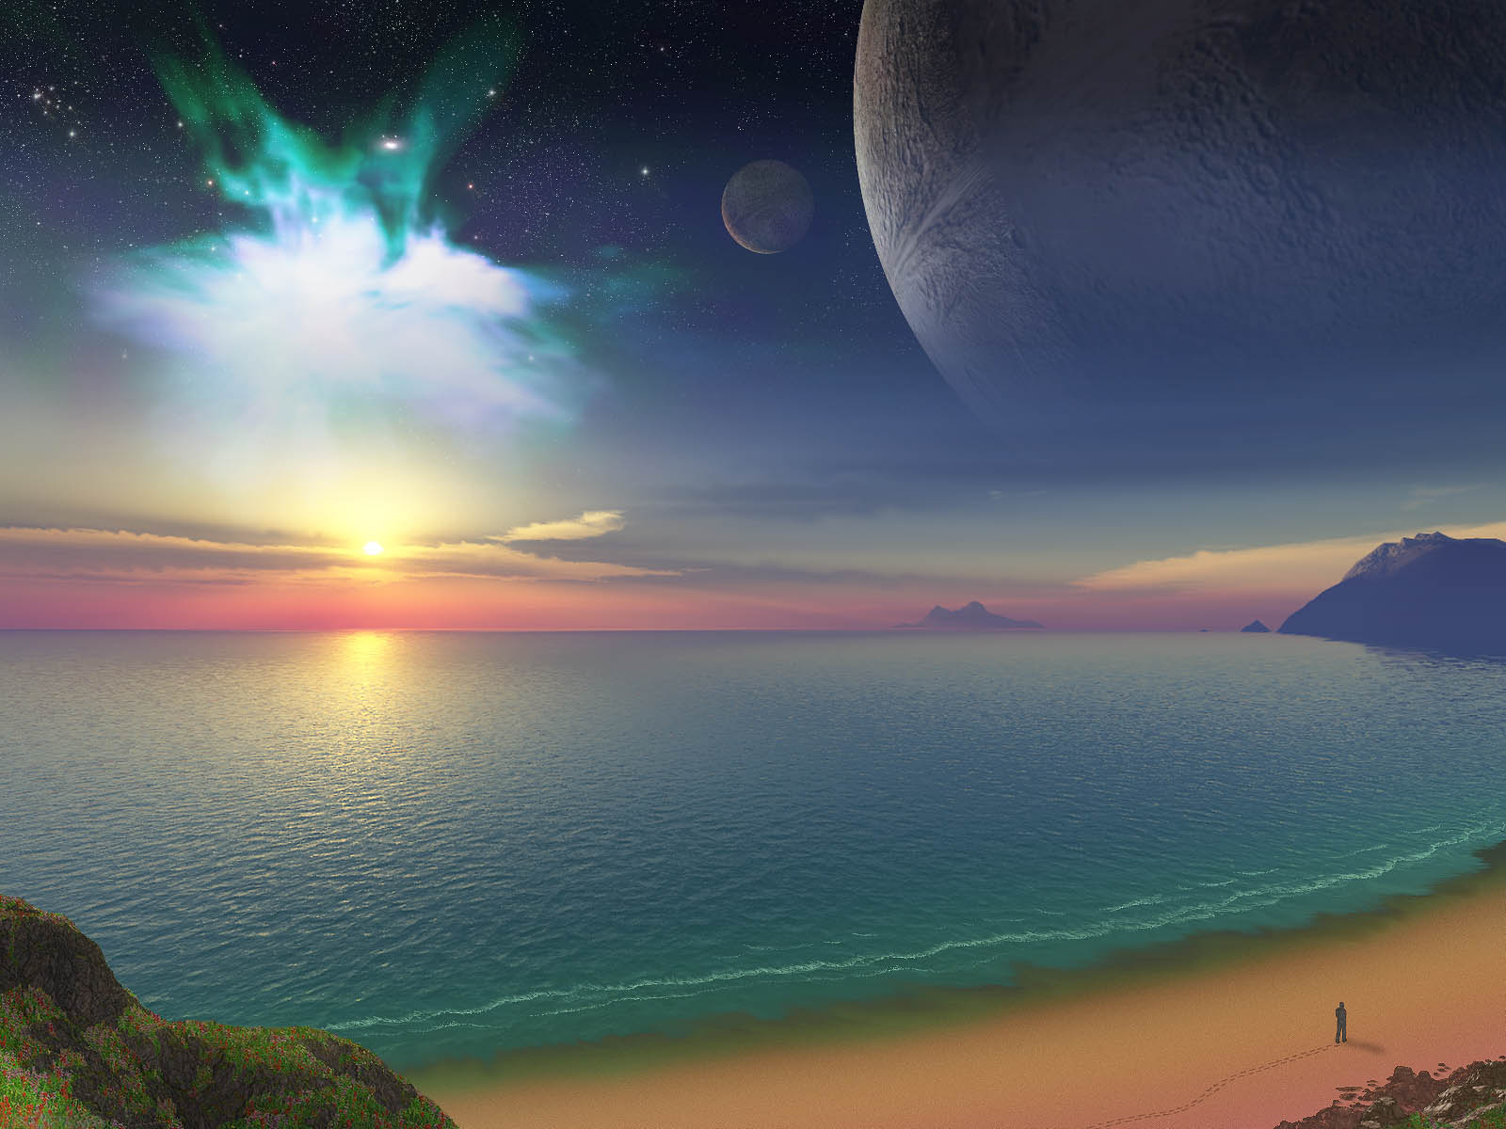
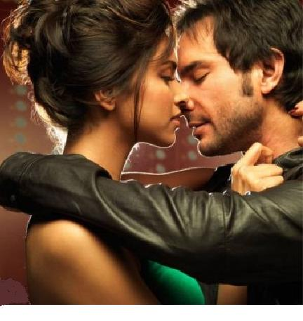
amor de días felices
al creerte junto a mí.
ppsx Mari Tere

Slide 10



Mirada tierna tú tienes
fiel reflejo de tu alma,
ppsx Mari Tere

Slide 11



y una voz que me seduce
y que me envuelve en su magia.
ppsx Mari Tere

Slide 12







Amor que no se dice,
ppsx Mari Tere

Slide 13



¡amor que solo se siente!
ppsx Mari Tere

Slide 14


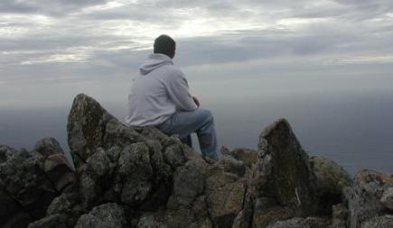
amor que no se grita,
ppsx Mari Tere

Slide 15


¡que se guarda celosamente!
ppsx Mari Tere

Slide 16




Siempre vivirás en mí,
ppsx Mari Tere

Slide 17


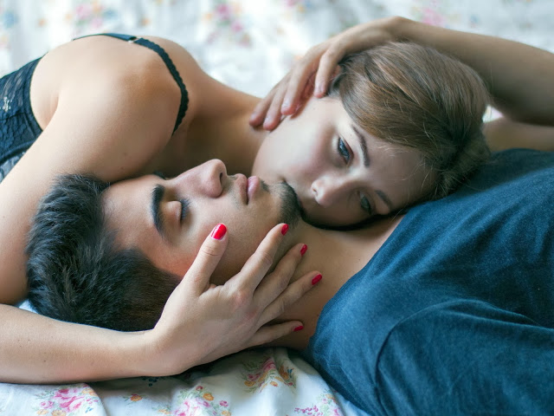
pegadita aquí en mi pecho,
ppsx Mari Tere

Slide 18




como un tesoro que Dios
¡me ha mandado desde el cielo!
ppsx Mari Tere

Slide 19

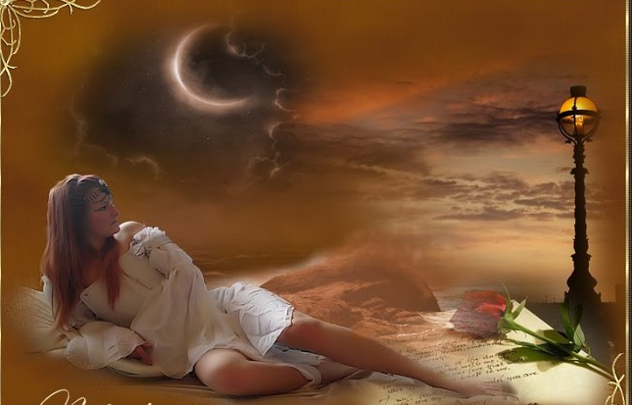

Cuantas veces he querido
alejarte de mi mente,
ppsx Mari Tere

Slide 20



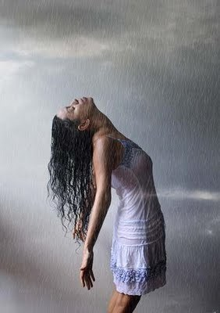
entender que eres un sueño
ppsx Mari Tere

Slide 21

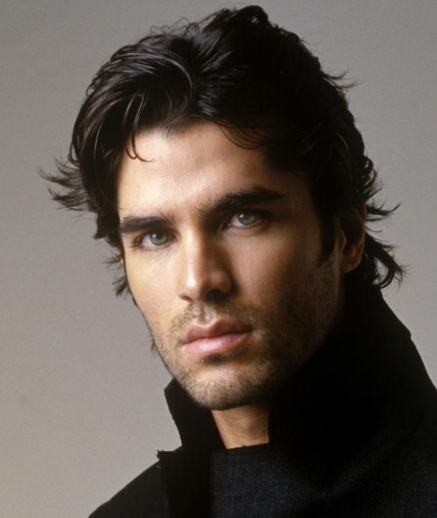

¡que nunca podré tenerte!
ppsx Mari Tere

Slide 22



Pero la magia que tienes
no me permite alejarme,
ppsx Mari Tere

Slide 23


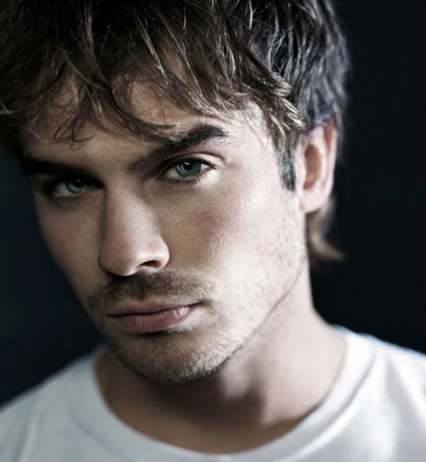
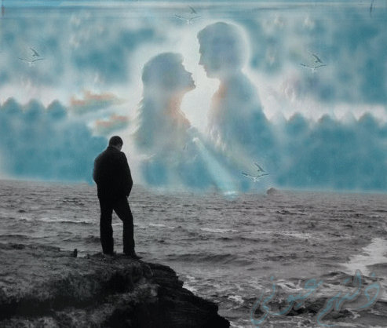
así que me resigno vida
¡a que solo yo te ame!
Lluvia
ppsx Mari Tere

Slide 24

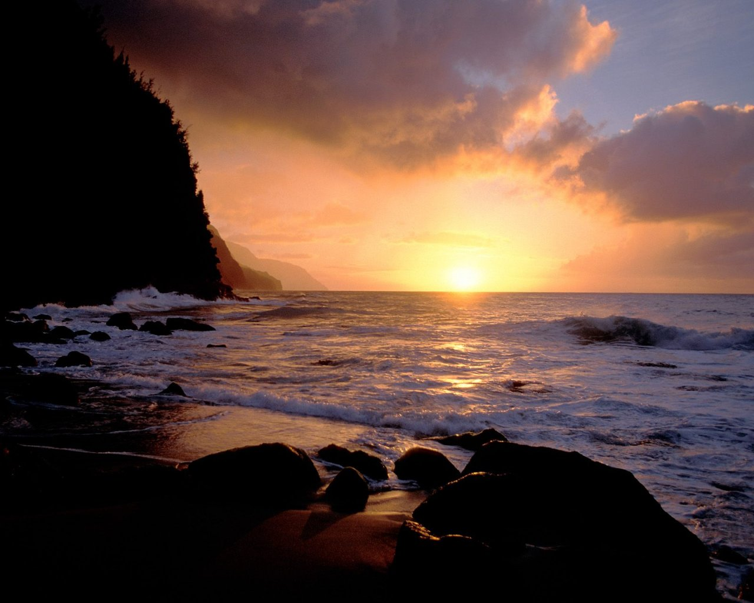


ppsx Mari Tere

Slide 25


ppsx Mari Tere

Slide 26



ppsx Mari Tere

Slide 27

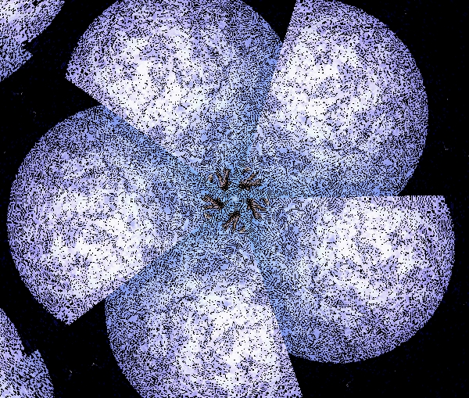





ppsx Mari Tere

Slide 28



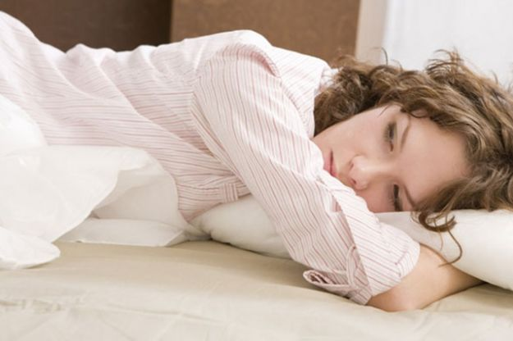
ppsx Mari Tere

Slide 29

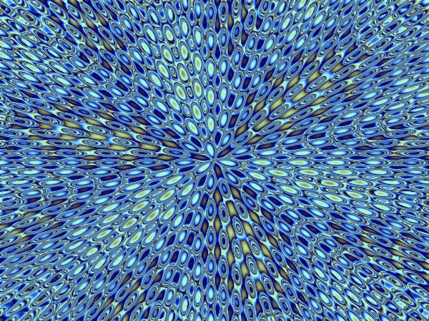
Amor platónico,
¡amor que me haces feliz!
amor que aun sin saberlo
ya has dormido junto a mí.
Nunca me veré en tus ojos
ni tus labios probaré.
nunca me dirás que amas,
¡y yo nunca lo diré!
Amor de noches de insomnio
por estar pensando en ti,
amor de días felices
al creerte junto a mí.
Mirada tierna tú tienes
fiel reflejo de tu alma,
y una voz que me seduce
y que me envuelve en su magia.
Amor que no se dice,
¡amor que solo se siente!
amor que no se grita,
¡que se guarda celosamente!
Siempre vivirás en mí,
pegadito aquí en mi pecho,
como un tesoro que Dios
¡me ha mandado desde el cielo!
Cuantas veces he querido
alejarte de mi mente,
entender que eres un sueño
¡que nunca podré tenerte!
Pero la magia que tienes
no me permite alejarme,
así que me resigno vida
¡a que solo yo te ame!
Lluvia
ppsx Mari Tere

Slide 30


Diseño
María Teresa Espín
2014
ppsx Mari Tere

Slide 31



Accede a la sección que desees desde aquí:
Propia Creación
De la Red
Dedicatorias | Fechas Especiales | Graciosos
Historia y Arte | Lugares | Musicales
Naturaleza y Ciencias | Política | Reflexión
Religiosos | Románticos | Salud
Dedicatorias | Fechas Especiales | Graciosos
Historia y Arte | Lugares | Musicales
Naturaleza y Ciencias | Política | Reflexión
Religiosos | Románticos | Salud
Si deseas recibir pps periódicamente en tu correo electrónico subscríbete aquí:

